Slide 1




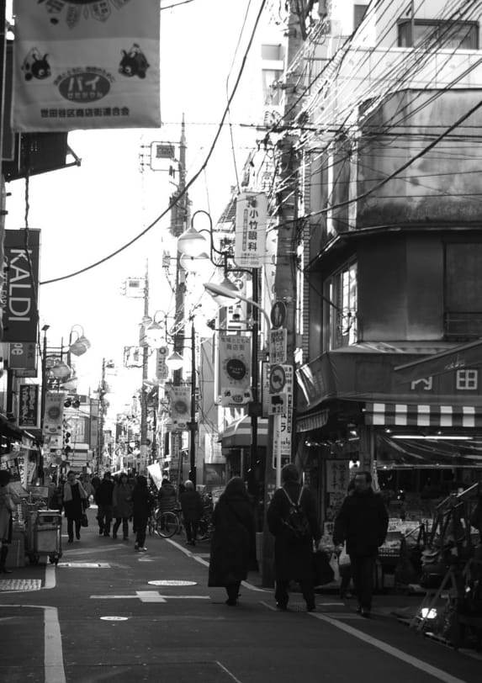
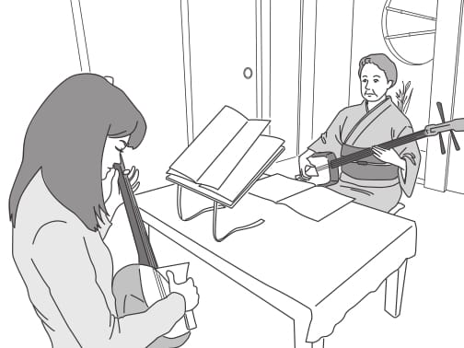
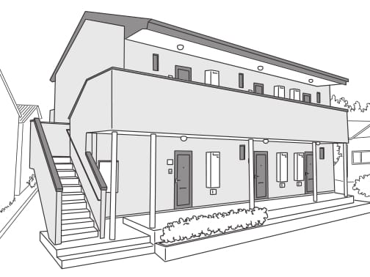
第4課
住んでいる町で
Bùi Thị Thanh Trúc

Slide 2
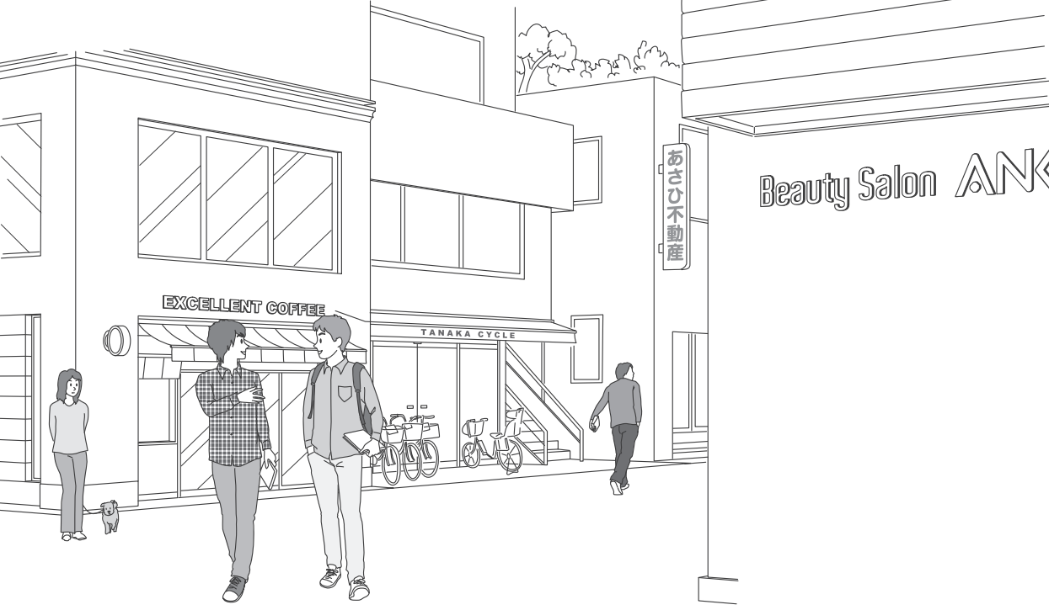
生き方を教える

Slide 3
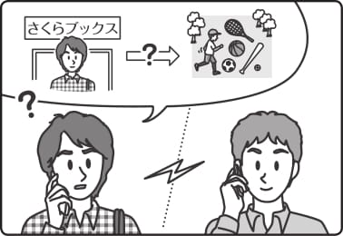
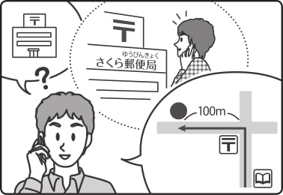


チャレンジ 1
A52

Slide 4
[V-dict]
と
[V-ない]
Cứ…thì…
Hễ…thì…
Dùng để diễn đạt 1 điều tất yếu sẽ xảy ra khi sự việc ở vế điều kiện được thành lập
春に なります。
花が さきます。
Mùa xuân đến.
Hoa nở.
春に なると、花が さきます。
毎日 練習します。
上手に なります。
Luyện tập hàng ngày.
Trở nên giỏi.
毎日練習すると、上手に なります。
お金が ありません。
旅行が できません。
Không có tiền.
Không thể đi du lịch được.
お金が ないと、旅行が できません。

Slide 5
[V-dict]
と
[V-ない]
CÂU ĐIỀU KIỆN “Kiểu I”
Nếu không biết tiếng Nhật thì sẽ khó khăn đấy.
日本語が 分からないと、困りますよ。
Cứ uống rượu vào thì sẽ (trở nên) buồn ngủ.
お酒を 飲むと、眠く なります。
Nếu không luyện tập hơn nữa thì sẽ không thể nói giỏi được .
もっと練習しないと、上手に 話すことができません。

Slide 6
[V-dict]
と
[V-ない]
MỘT SỐ CHÚ Ý với
CÂU ĐIỀU KIỆN “Kiểu I”
Chỉ dùng với những điều chắc chắn sẽ xảy ra (những quy luật tự nhiên, những điều luôn luôn tồn tại như thế...)
Vế sau (vế kết quả) không bao giờ ở dạng ý chí, mong muốn, nhờ vả, sai khiến...（～てください、～たい、～ほしい）

Slide 7
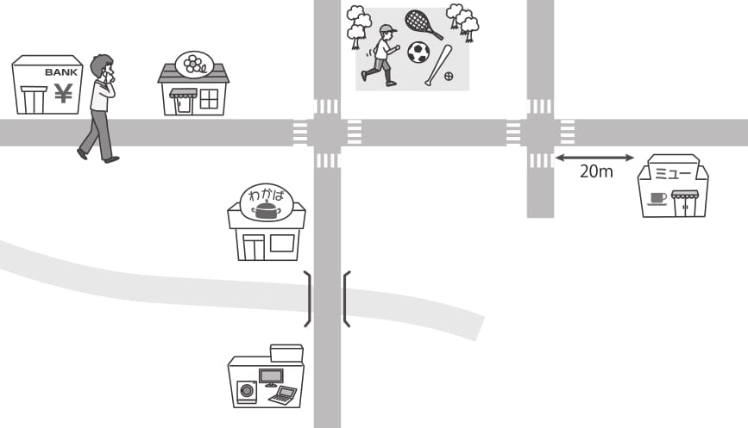
辞書形と、N があります
Rẽ phải ở đèn tín hiệu, hễ mà đi thẳng, thì có công viên.
信号を 右に曲がってまっすぐ行くと、公園が あります。

Slide 8
道案内“CHỈ ĐƯỜNG”
角
交差点
信号

Slide 9
道案内“CHỈ ĐƯỜNG”
左に曲がる
まっすぐ行く
右に曲がる

Slide 10
道案内“CHỈ ĐƯỜNG”
橋
道

Slide 11
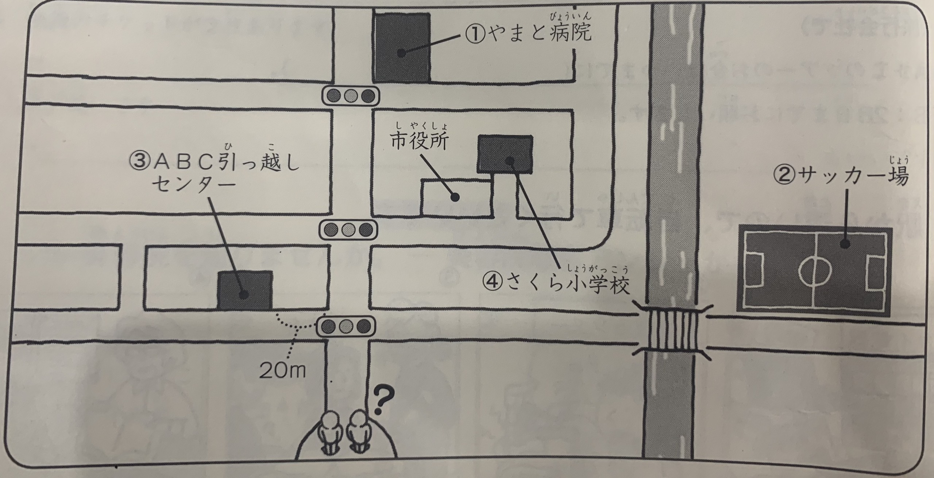
道案内“CHỈ ĐƯỜNG”

Slide 12
道案内“CHỈ ĐƯỜNG”
Gợi ý
Hễ mà băng qua 3 ngã tư, bệnh viện nằm bên tay phải.
Rẽ phải ở đèn giao thông thứ 1, hễ mà băng qua cầu, trung tâm chuyển nhà ABC nằm bên tay trái.
Rẽ trái ở đèn giao thông thứ 1, hễ mà đi khoảng 20m nữa, sân bóng đá nằm bên tay phải
Đi thẳng, hễ mà rẽ phải ở đèn tín hiệu thứ hai, có toà thị chính, hễ mà rẽ trái có trường tiểu học.

Slide 13
道案内“CHỈ ĐƯỜNG”
1. A: あのう、やまと病院はどこにありますか。
B: 3つ目の交差点を渡ると、右にあります。
2. A: すみません、サッカー場はどこですか。
B: １つ目の信号を右に曲がって、橋を渡ると左にあります。

Slide 14
道案内“CHỈ ĐƯỜNG”
3. A:すみません、引越しセンターはどこですか。
B: １つ目の信号を左に曲がって、20メートル行くと、右にあります。
4. A: 木村さん、今度、さくら小学校へ行くんですが、生き方を教えてもらえませんか。
B: まっすぐ行って２つ目の信号を右に曲がると、市役所があります。
その角を左に曲がるとさくら小学校があります。 。

Slide 15
言ってみよう (本冊)

